Slide 1
資料前處理 (preprocess)

Slide 2

資料前處理步驟
機器學習需要對資料做演算，因此對數據範圍的品質非常的敏感。因此為了要讓模型訓練順利，得到比較好的結果，通常需要對資料做篩選或轉換，使得資料更適合這些演算法。
資料清理（包含清理缺失值、異常值、離群值等）
資料常態化
資料標準化
資料型態轉換

Slide 3
資料清理
清理離群值、異常值或空值的資料
例如在資料預測屬性中（1:男性,2:女性），若在該屬性資料中出現4，則此筆資料是未定義性別，因此需刪除此筆異常值資料。

Slide 4
缺失值清理 (1)
import pandas as pd
df=pd.DataFrame([[90, 80],[91, 79],[85, 84],[85],[90,80]])
df.columns=['數學','英文']
print(df)
# isnull()當缺失值位置為True,非缺失值位置為False的DataFrame
dataNull = df.isnull()
print(dataNull)
# 刪除缺失的行
df_nan_row = df.dropna(axis=0)
print(df_nan_row)
# 刪除缺失的列(一般不因為某列有缺失值就刪除列,因為列常代表某指標,但可能會因為該列近全部的資料皆為空值時，回刪除該列資料)
df_nan_col = df.dropna(axis=1)
print(df_nan_col)

Slide 5
缺失值清理 (2)
# 以平均值替代缺失值
df_fill_blank = df.fillna(df.mean())
#df_fill_blank = df.fillna(0)
#df_fill_blank = df.fillna(df.mode()[0])
print(df_fill_blank)
# drop_duplicates()直接對重複資料（行）進行刪除
df_isdup = df.duplicated()
df_drop = df.drop_duplicates()
print(df_drop)

Slide 6
異常值偵測
df=pd.DataFrame([[90, 80],[91, 79],[85, 84],[85],[90,80],[50, 60],[0,80],
[100,60], [90,80]])
df.columns=['Math','English']
sns.scatterplot(data=df, x='Math', y='English')
plt.show()
f, axes = plt.subplots(1, 2)
sns.boxplot(y="English", data=df, orient='v', ax=axes[0])
sns.boxplot(y="Math", data=df, orient='v', ax=axes[1])
plt.show()
print(df.clip(lower=30)) #改成有最低值
df = df[df[‘Math’] > 35] #刪掉低於35的資料
print(df)

Slide 7
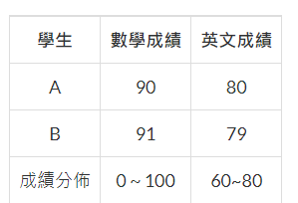
資料轉換的必要
在大數據資料中，是用不同資料欄位與資料值所組成，他們可能分佈狀況可能都不盡相同，因此，就必須將資料按比例縮放，讓資料落同一個特定的區間。
舉例來說，學生A的數學成績比學生B高1分，學生B的英文成績比學生A的高1分，那整體來說A的成績還是B的成績比較好？

Slide 8
資料常態化 0~1 之間
import pandas as pd
from sklearn import preprocessing
df=pd.DataFrame([[90, 80],[91, 79],[85, 84]])
df.columns=['數學','英文']
print(df)
normer = preprocessing.Normalizer()
normalizedX = normer.transform(df)
print(normalizedX)

Slide 9
資料標準化
#將資料常態分布化，平均值會變為0, 標準差變為1，使離群值影響降低
import pandas as pd
from sklearn import preprocessing
df=pd.DataFrame([[90, 80],[91, 79],[85, 84]])
df.columns=['數學','英文']
print(df)
stder = preprocessing.StandardScaler()
stdX = stder.fit_transform(df)
print(stdX)

Slide 10
資料二元化(0或者1)
import pandas as pd
from sklearn import preprocessing
df=pd.DataFrame([[90, 80],[91, 79],[85, 84],[85, 85],[90,80],[50, 60],[0,80],
[100,60], [90,80]])
binarizer = preprocessing.Binarizer(threshold=80) #門檻值
binaryX = binarizer.fit_transform(df)
print(binaryX)

Slide 11
連續資料區間化
#在MinMaxScaler中是給定了一個明確的最大值與最小值。每個特徵中的最小值變成了min，最大值變成了max。數據會縮放到到[min,max]之間。
import pandas as pd
from sklearn import preprocessing
df=pd.DataFrame([[90, 80],[91, 79],[85, 84]])
df.columns=['數學','英文']
min = 0
max = 100
print(df)
scaler = preprocessing.MinMaxScaler(feature_range=(min, max))
rescaledX = scaler.fit_transform(df)
# summarize transformed data
print(rescaledX)

Slide 12
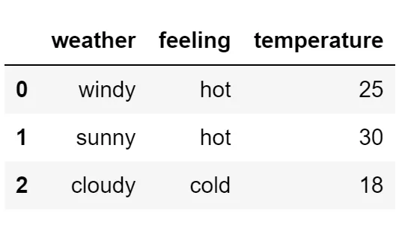
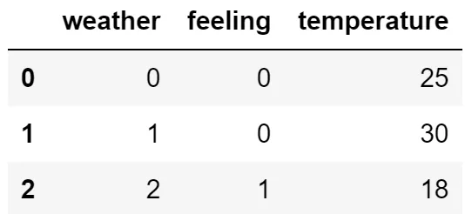
將類別型資料轉換為數值代碼

Slide 13
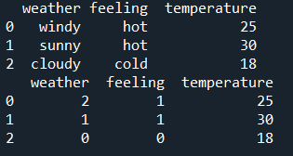
LabelEncoding
import pandas as pd
from sklearn.preprocessing import LabelEncoder
df=pd.DataFrame([['windy','hot',25],['sunny','hot',30],['cloudy','cold',18]])
df.columns=['weather','feeling','temperature']
print(df)
le=LabelEncoder()
df['weather']=le.fit_transform(df['weather'])
df['feeling']=le.fit_transform(df['feeling'])
print(df)

Slide 14
One-hot Encoding
import pandas as pd
from sklearn.preprocessing import OneHotEncoder
from sklearn.compose import ColumnTransformer
df=pd.DataFrame([['windy','hot',25],['sunny','hot',30],['cloudy','cold',18]])
df.columns=['weather','feeling','temperature']
print(df)
print("---------------------------------")
ct = ColumnTransformer([("weather", OneHotEncoder(), [2])], remainder = 'passthrough')
X = ct.fit_transform(df)
print(X)

Slide 15
連續資料離散化
from sklearn.preprocessing import KBinsDiscretizer
import numpy as np
target=np.array([1,13,14, 19, 4,5,6,6,7,8, 9, 10,11,12,13])
print(target)
print(target.shape)
target=target.reshape(-1,1)
print(target.shape)
print(target)
est = KBinsDiscretizer(n_bins=3, encode='ordinal', strategy='uniform')
Xt = est.fit_transform(target)
print(Xt)

Slide 16
z = np.array([[1, 2, 3, 4],
[5, 6, 7, 8],
[9, 10, 11, 12],
[13, 14, 15, 16]])
print(z)
z = z.reshape(-1,1)
print(z)
'''

Slide 17
練習
將 diabetes datasets 的 target值離散化(分成5 bins)，進行 decision tree 分析
………………………
diabetes = datasets.load_diabetes() #載入資料
print(diabetes.DESCR)
X = diabetes.data
y = diabetes.target
……………………..

Slide 18
資料前置處理的要點
資料編碼方式要正確。
數據取值範圍要在合理的區間。
處理缺失值可採用替換或刪除方法。
不要手工整理數據，因為這很難重現。
使用程序代碼可較好地記錄數據處理的過程。
除了用圖表展示數據外，還可用圖表發現異常數據。

